Slide 1
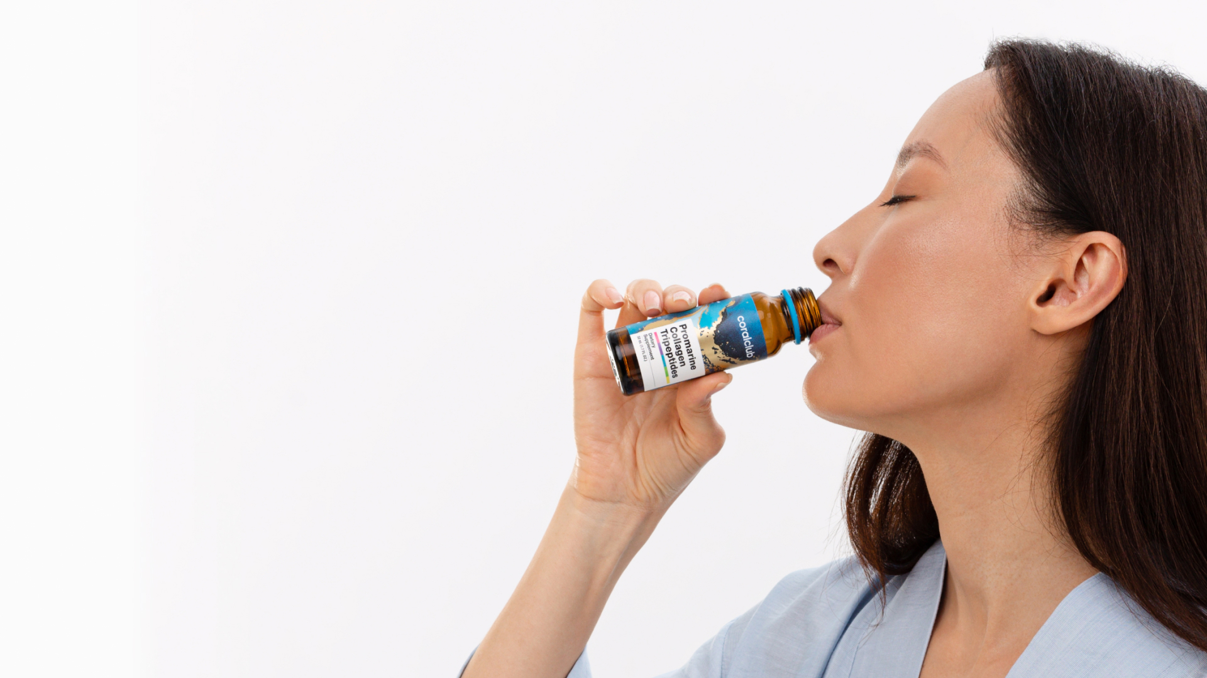







Promarine
Collagen
Tripeptides
Résultats d'une étude Clinique
Université de pharmacie et des sciences de Chia Nan, Taïwan
Chia Nan University of Pharmacy & Science / 2024

Slide 2








L'étude a été menée
au sein de la Chia Nan
University of Pharmacy
& Science
L'université a été fondée en 1966. Aujourd'hui, elle
est l'une des principales universités de Taïwan, spécialisée dans l'enseignement et la recherche dans les domaines suivants : pharmacie, sciences de la vie, biotechnologie, sciences cosmétiques, etc.

Slide 3
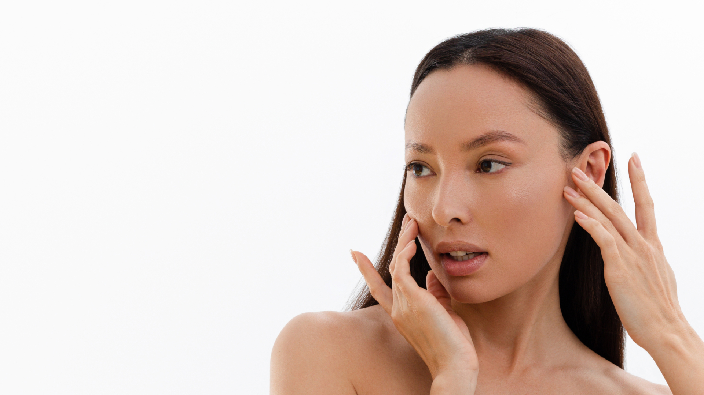
Objectif de l’étude
clinique
Évaluer l'efficacité de
Promarine Collagen Tripeptides

Slide 4
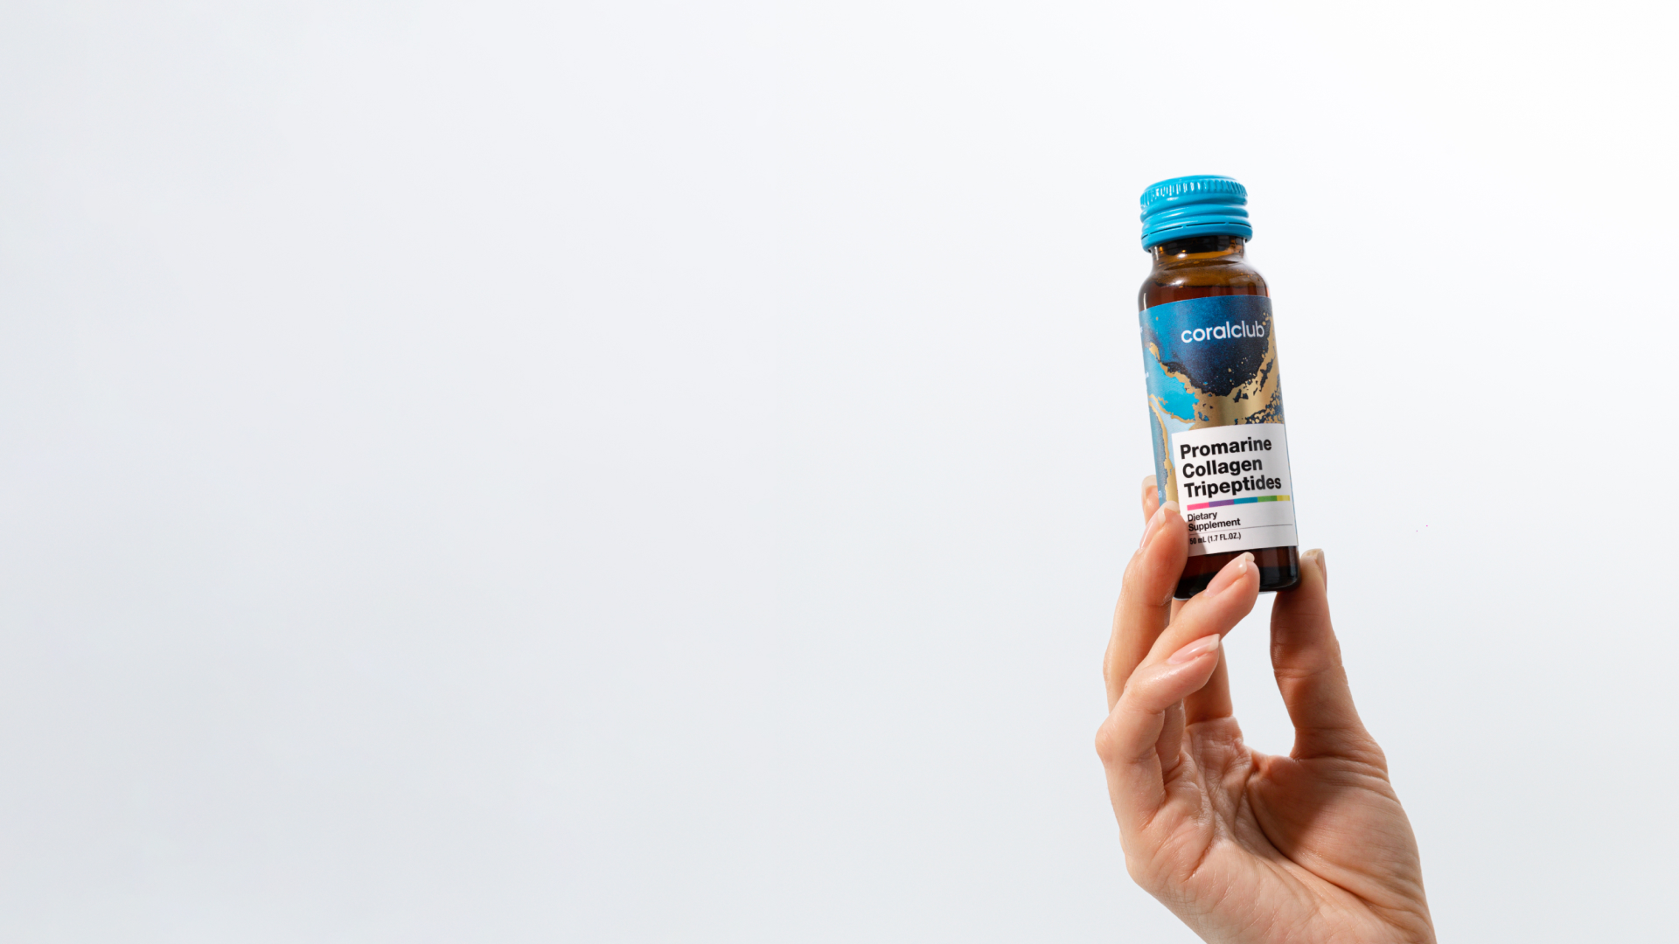
Conception de l'étude
Étude randomisée en double aveugle contrôlée par placebo
Complément alimentaire
Promarine Collagen Tripeptides
Placebo
Une boisson similaire en apparence, en saveur et en volume mais ne contenant pas les ingrédients actifs Promarine Collagen Tripeptides
Durée de l'étude
12 semaines

Slide 5








Étude sur Promarine Collagen Tripeptides
Réalisé dans le cadre d'un protocole approuvé par l'IRB*. L'essence du protocole de l'IRB :
Examen éthique
Consentement libre
Contrôle
L'IRB vérifie que les standards éthiques sont respectés, et que la recherche n'expose pas les participants à des risques déraisonnables.
Les participants doivent être pleinement informés de la nature de la recherche, de ses risques et bénéfices éventuels, et donner leur consentement en toute connaissance de cause pour y participer.
L'IRB continue de suivre l'étude à tous les stades pour s'assurer que les chercheurs respectent le protocole.
De cette manière, le protocole de l'IRB contribue à garantir que la recherche est menée de manière éthique, en assurant la sécurité et en protégeant les droits des participants.
* Un IRB (Institutional Review Board) est un comité chargé de superviser et d'approuver les recherches impliquant des participants humains afin de protéger leurs droits, leur sécurité et leur bien-être.

Slide 6
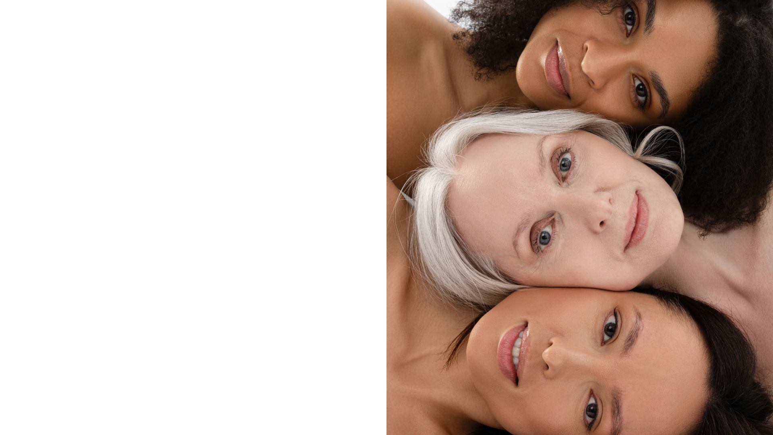
Groupe étudié
Soixante femmes et hommes en bonne
santé, âgés de plus de 18 ans, ont été inclus
dans l'étude.
Deux groupes de 30 patients ont été
soumis à l'observation
Promarine Collagen Tripeptides
29 femmes et 1 homme
Placebo
29 femmes et 1 homme

Slide 7
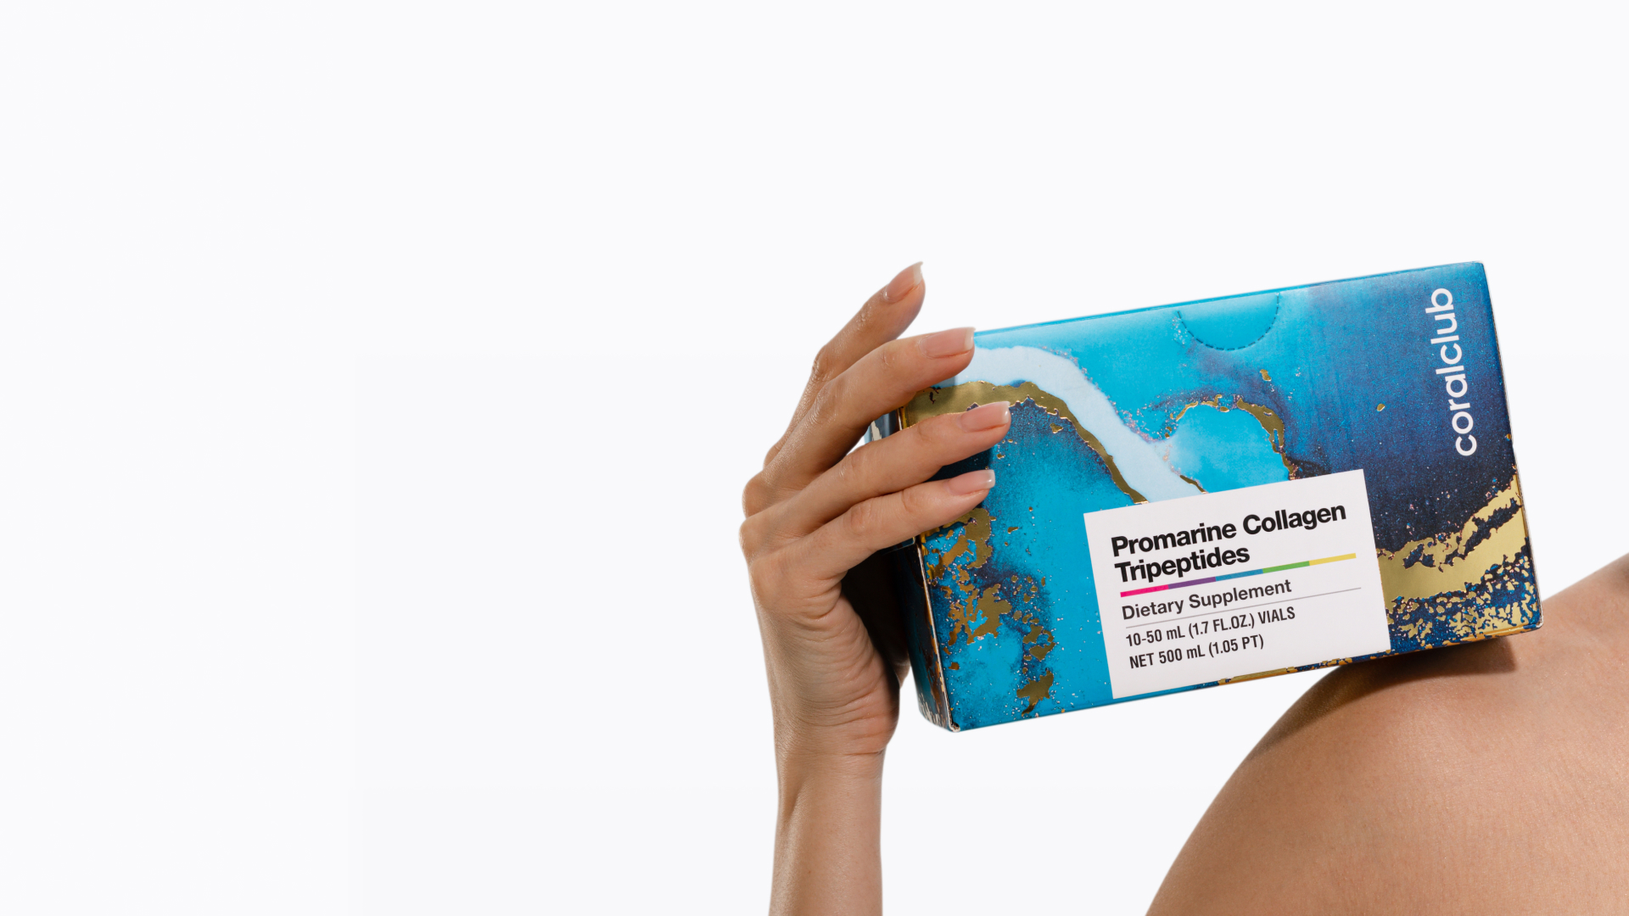
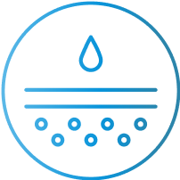


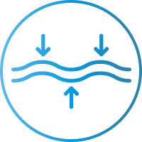
Produit étudié
Promarine Collagen Tripeptides est un produit
à base de tripeptides de collagène
Effets déclarés pour l'étude:
Améliorer l'hydratation
de la peau du visage
Amélioration des cheveux et des ongles
Augmentation de la densité de collagène dans la peau du visage
Réduire la profondeur
des rides du visage

Slide 8
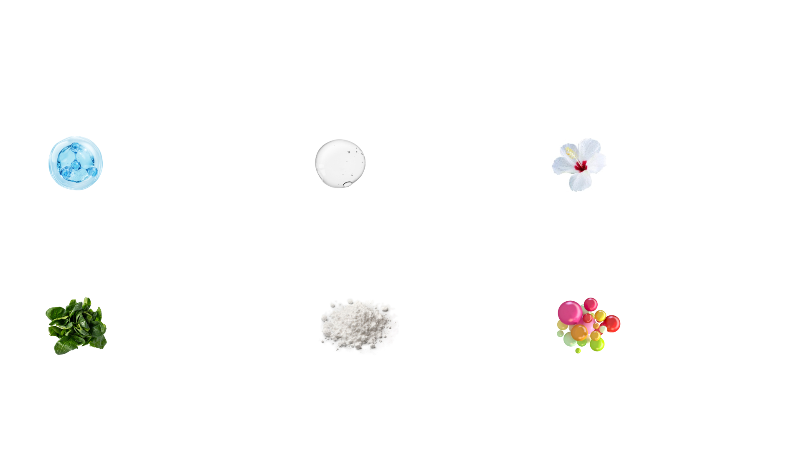




Produit faisant l'objet d'une étude - ingrédients actifs
Collagène de poisson hydrolysé Maxicollagen
Acide hyaluronique et acide ascorbique
Extraits de fleurs d'hibiscus et de groseille blanche
Feuilles d'épinards
Biotine
Vitamines B₆ et B₂

Slide 9
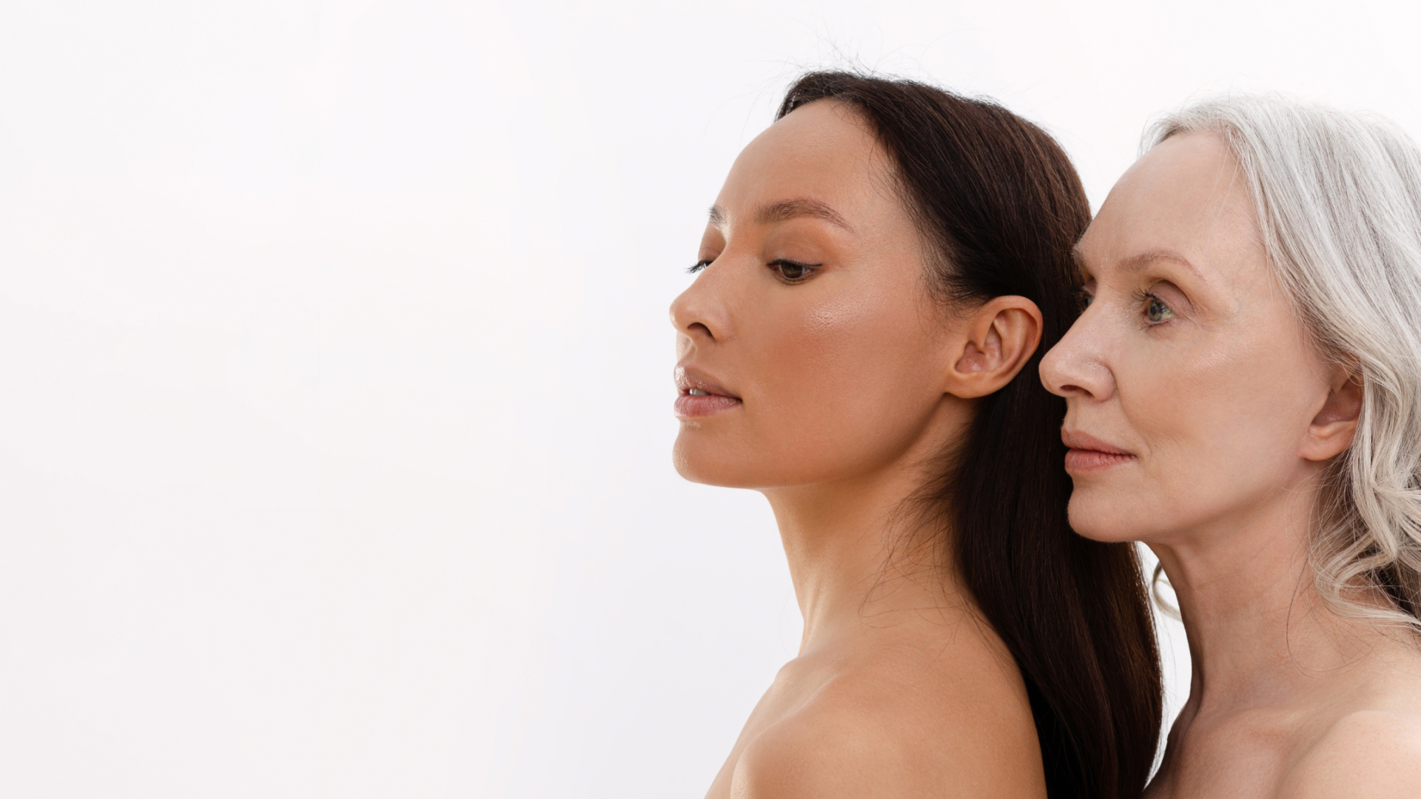


Critères d'inclusion dans l'étude:
Adultes en bonne santé âgés de plus de 18 ans
Critères d'exclusion de l'étude :
Présence de maladies de la peau
Réactions allergiques
Maladies chroniques
Procédures esthétiques ou médicales
au cours des 12 dernières semaines

Slide 10
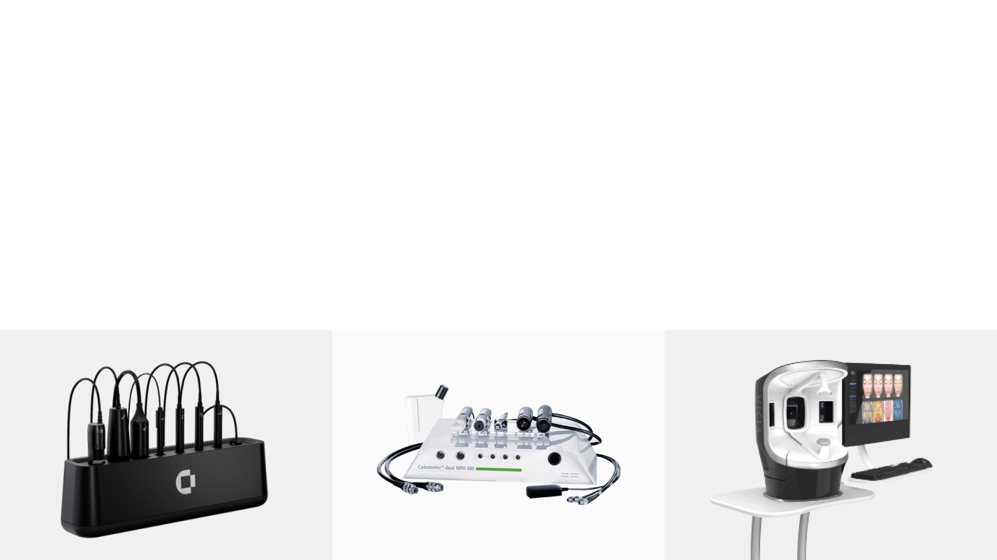
Méthodes d'évaluation
Pour l'évaluation objective des paramètres, des techniques matérielles modernes ont été utilisées. Cela a permis de garantir la précision et la fiabilité des données relatives à l'état des participants et à l'évolution de leurs paramètres.
DermaLab® Series
SkinLab Combo
Cutometer®
dual MPA580
VISIA™
Complexion Analysis
Pour déterminer la densité du collagène
Pour déterminer l'élasticité de la peau
Pour déterminer les paramètres des rides

Slide 11
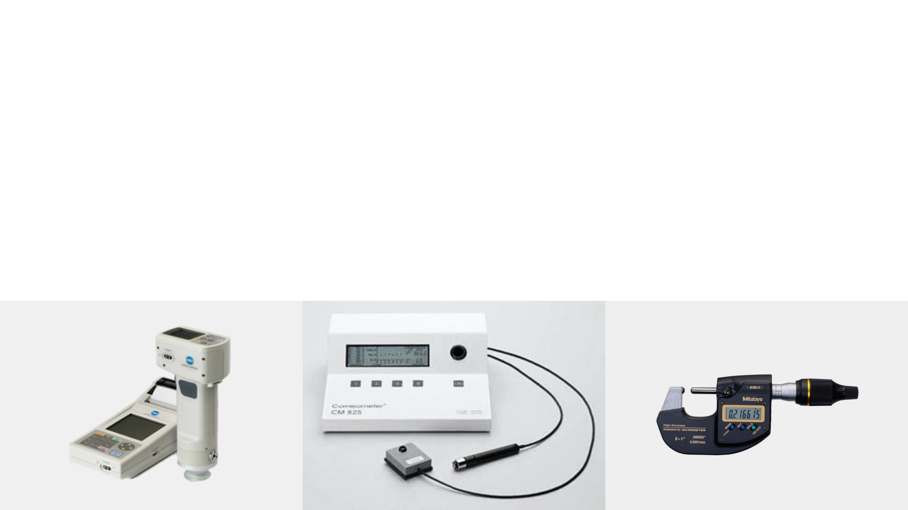
Méthodes d'évaluation
Pour l'évaluation objective des paramètres, des techniques matérielles modernes ont été utilisées. Cela a permis de garantir la précision et la fiabilité des données relatives à l'état des participants et à l'évolution de leurs paramètres.
Chroma
Meter MM500
Corneometer®
CM825
Digital Micrometer
C/N293-100
Déterminer l'éclat des ongles
Pour déterminer l'hydratation de la peau
Pour déterminer le diamètre des cheveux

Slide 12
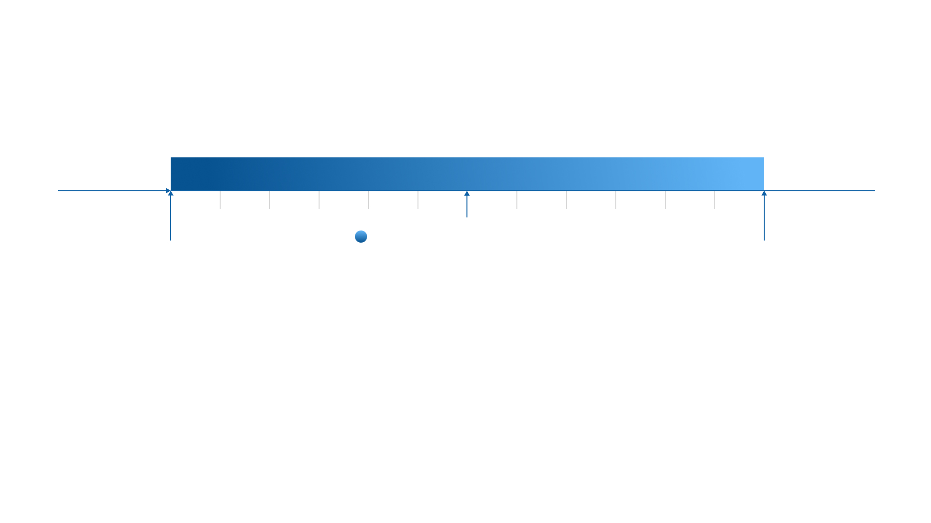

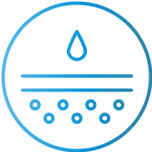


Schéma de l'étude
Inclusion dans l'étude
Évaluation avant prise
Évaluation intermédiaire
Évaluation après la prise
Semaines
0
1
2
3
4
5
6
7
8
9
10
11
12
Début de l'application
Prise de Promarine Collagen Tripeptides/Placebo
Fin de l'application
Les paramètres suivants ont été
évalués à 0 et 12 semaines
Les paramètres suivants ont été
évalués à 0, 6 et 12 semaines
Durée du traitement
évaluation subjective de la peau, des cheveux et des ongles (questionnaire)
densité du collagène dans la peau, rides, élasticité de la peau, hydratation de la peau, diamètre des cheveux, quantité de cheveux perdus après le lavage, éclat des ongles, croissance des ongles.
La durée du traitement pour chaque participant à l'étude était de 12 semaines

Slide 13
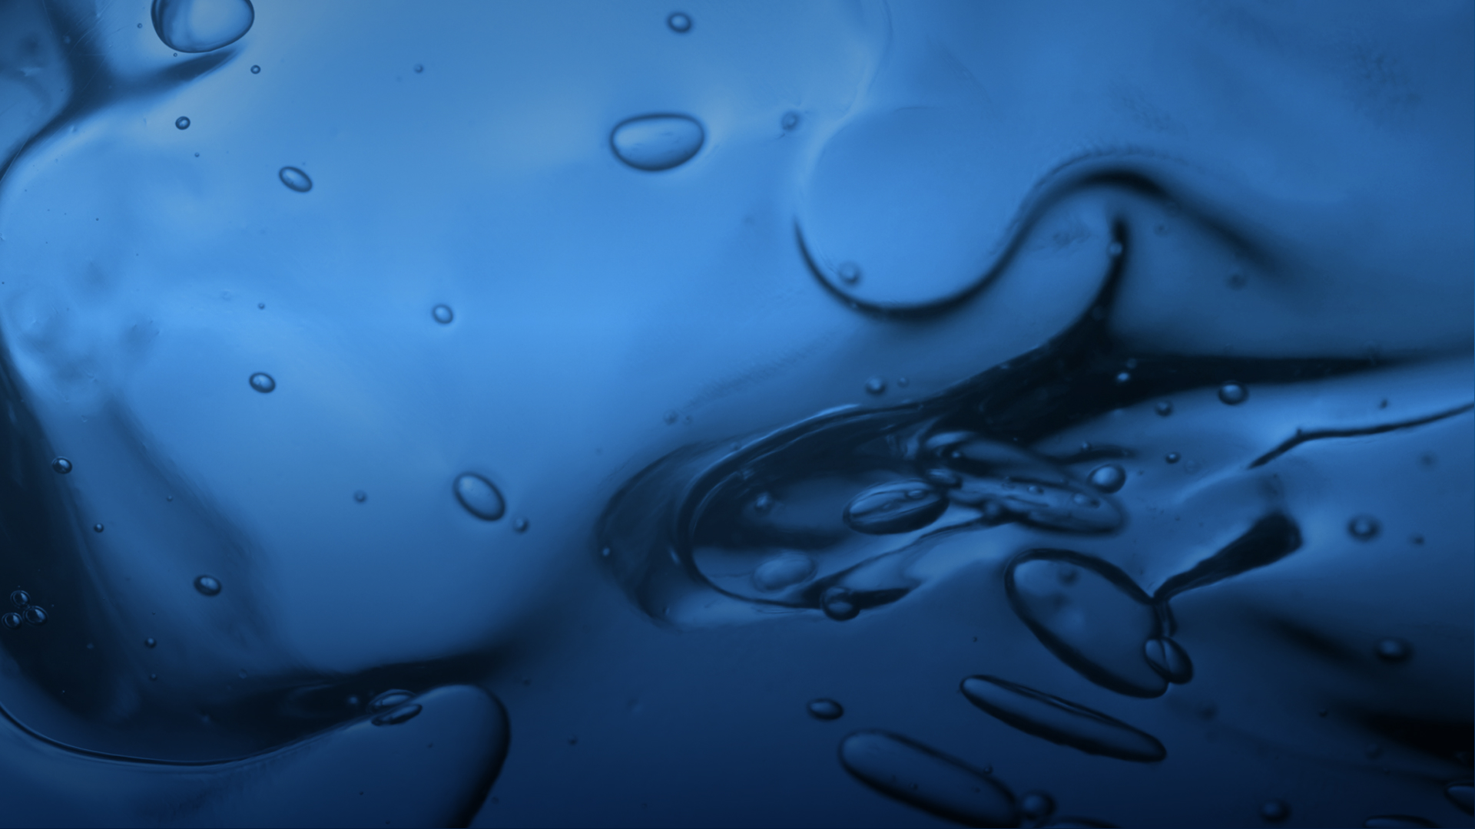



Résultats de l'étude
Les critères d'évaluation de l'efficacité de Promarine Collagen Tripeptides sont les suivants :
Densité de collagène dans la peau
Paramètres géométriques* des rides
Hydratation de la peau
Diamètre des cheveux
Éclat des ongles
La quantité de cheveux perdus après s'être lavé la tête
Croissance des ongles
Évaluation subjective de l'état de la peau, des cheveux et des ongles par les participants (questionnaire)
* Longueur et largeur des rides

Slide 14
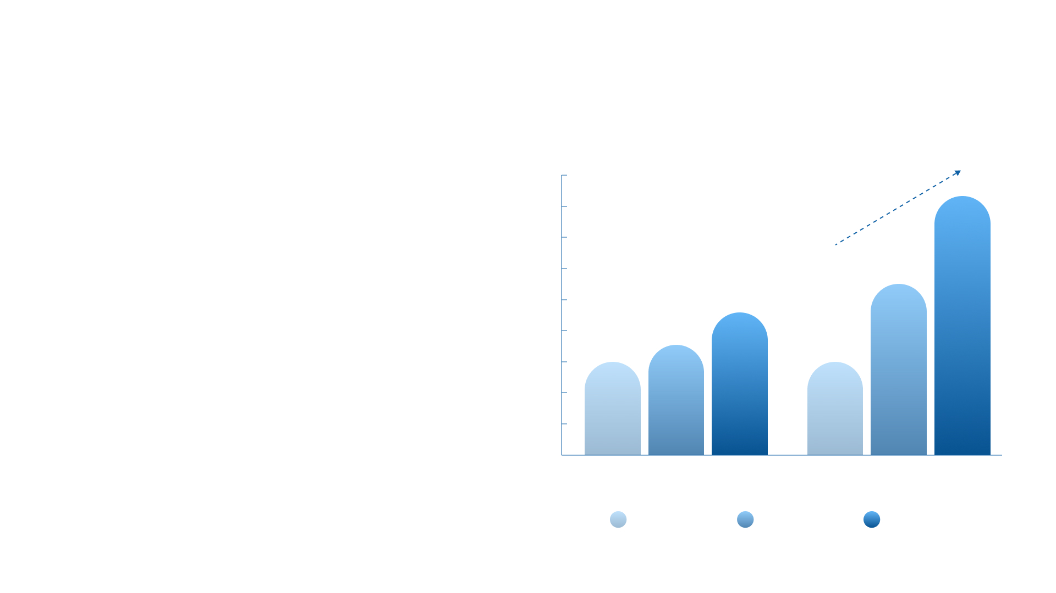
Résultats de l'étude –
peau du visage
112.0
10,6%
110.0
Densité du collagène
108.0
106.0
La densité de collagène dans la peau
a augmenté en moyenne
104.0
102.0
Densité de collagène (%)
100.0
de 10,6%
98.0
96.0
100.0
101.3
102.8
100.0
104.9
110.6
par rapport au début de l'étude dans le groupe prenant les Promarine Collagen Tripeptides
94.0
Placebo
Promarine Collagen Tripeptides
Semaine 0
Semaine 6
Semaine 12

Slide 15
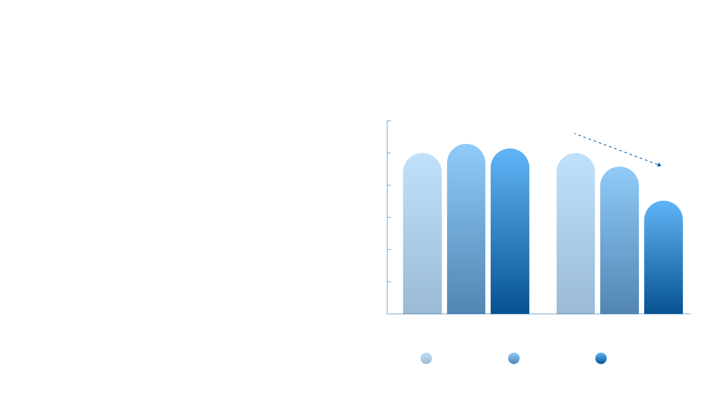
Résultats de l'étude –
peau du visage
120.0
27,9%
Rides
100.0
80.0
60.0
Rides réduites en moyenne
Rides (%)
40.0
de 27,9%
20.0
100.0
92.5
72.1
par rapport au début de l'étude dans le groupe prenant les Promarine Collagen Tripeptides
0.0
Placebo
Promarine Collagen Tripeptides
Semaine 0
Semaine 6
Semaine 12

Slide 16
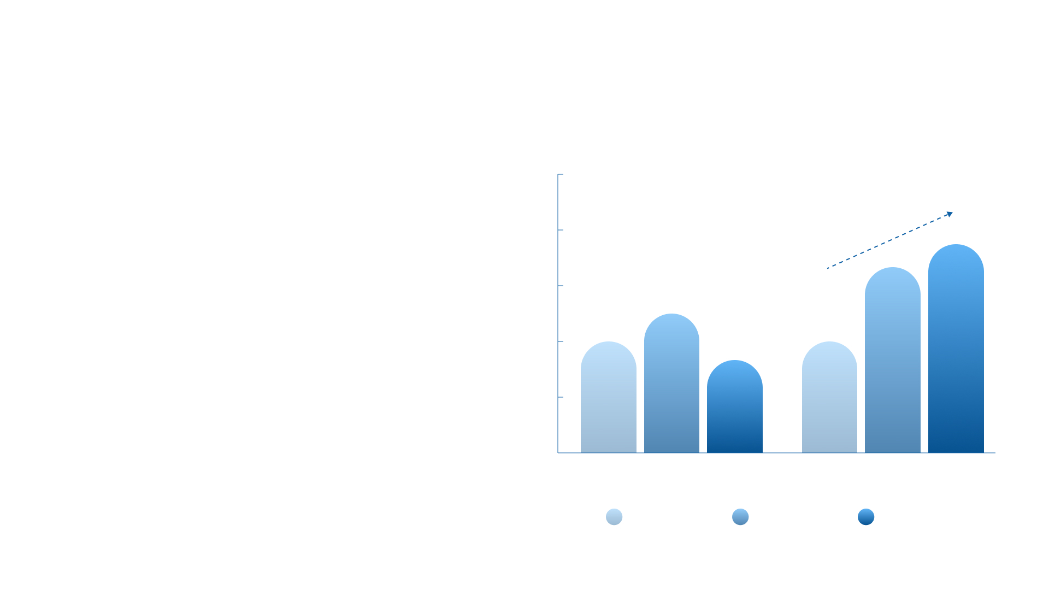
Résultats de l'étude –
peau du visage
115.0
Hydratation
9,4%
110.0
105.0
Après un traitement de 12 semaines par Promarine Collagen Tripeptides, l'hydratation de la peau s'est améliorée en moyenne
100.0
95.0
Hydratation (%)
100.0
102.5
99.3
100.0
106.5
109.4
de 9,4%
90.0
Placebo
Promarine Collagen Tripeptides
Semaine 0
Semaine 6
Semaine 12

Slide 17
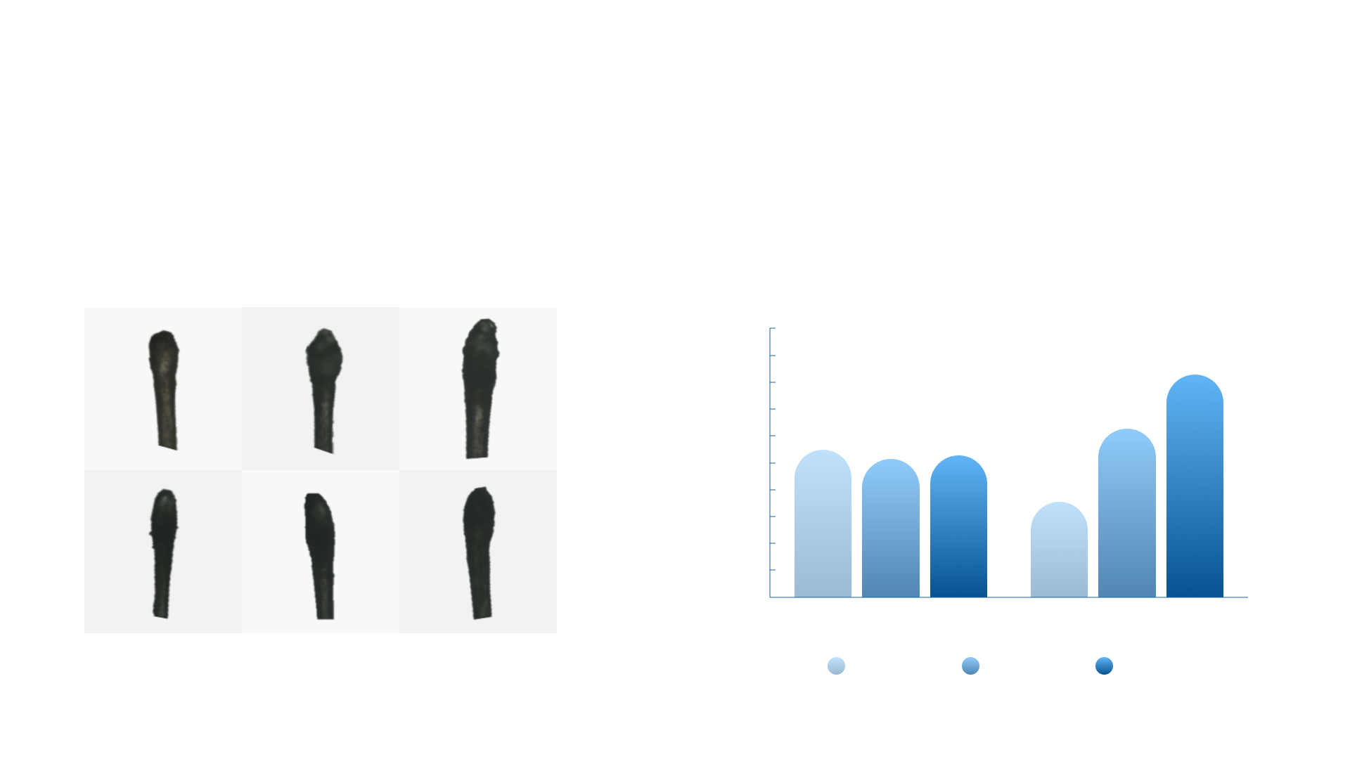
Les résultats de l'étude - les cheveux
Une photo des follicules pileux des participants
Évaluation de l'épaisseur des cheveux
dans le groupe Promarine Collagen Tripeptides.
Après un traitement de 12 semaines aux Promarine Collagen Tripeptides, le diamètre des cheveux a augmenté en moyenne de 14,4 %.
Participant 1
0.0750
0.0730
0.0710
0.0690
0.0670
0.0650
Participant 2
0.0630
0.0610
Diamètre des cheveux (mm)
0.0590
0.0570
0.0660
0.0653
0.0655
0.0625
0.0675
0.0715
0.0550
Placebo
Promarine Collagen Tripeptides
Semaine 0
Semaine 6
Semaine 12
Semaine 0
Semaine 6
Semaine 12

Slide 18
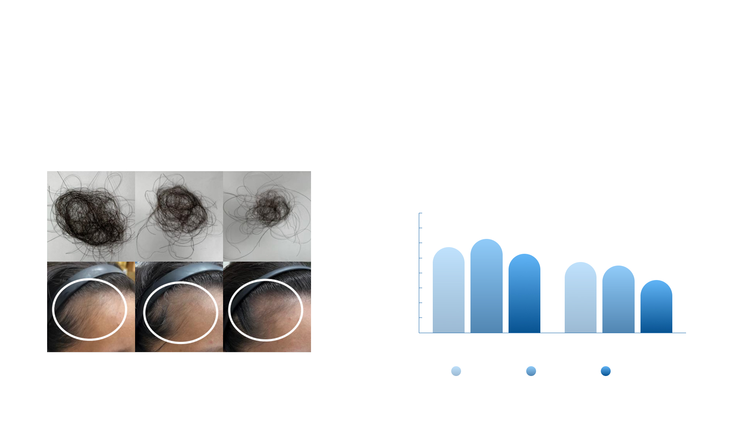
Les résultats de l'étude - les cheveux
Photo du participant
Évaluation de la perte de cheveux
dans le groupe Promarine Collagen Tripeptides. Sur la photo. vous pouvez voir que les cheveux ont l'air plus épais
Après un traitement de 12 semaines de Promarine Collagen Tripeptides, la perte de cheveux après le lavage de la tête a été significativement réduite, de 25,4 % en moyenne.
80.0
70.0
60.0
50.0
40.0
30.0
Perte de cheveux (mg)
20.0
10.0
57.8
62.8
52.5
48.5
47.6
36.2
0.0
Placebo
Promarine Collagen Tripeptides
Semaine 0
Semaine 6
Semaine 12
Semaine 0
Semaine 6
Semaine 12

Slide 19
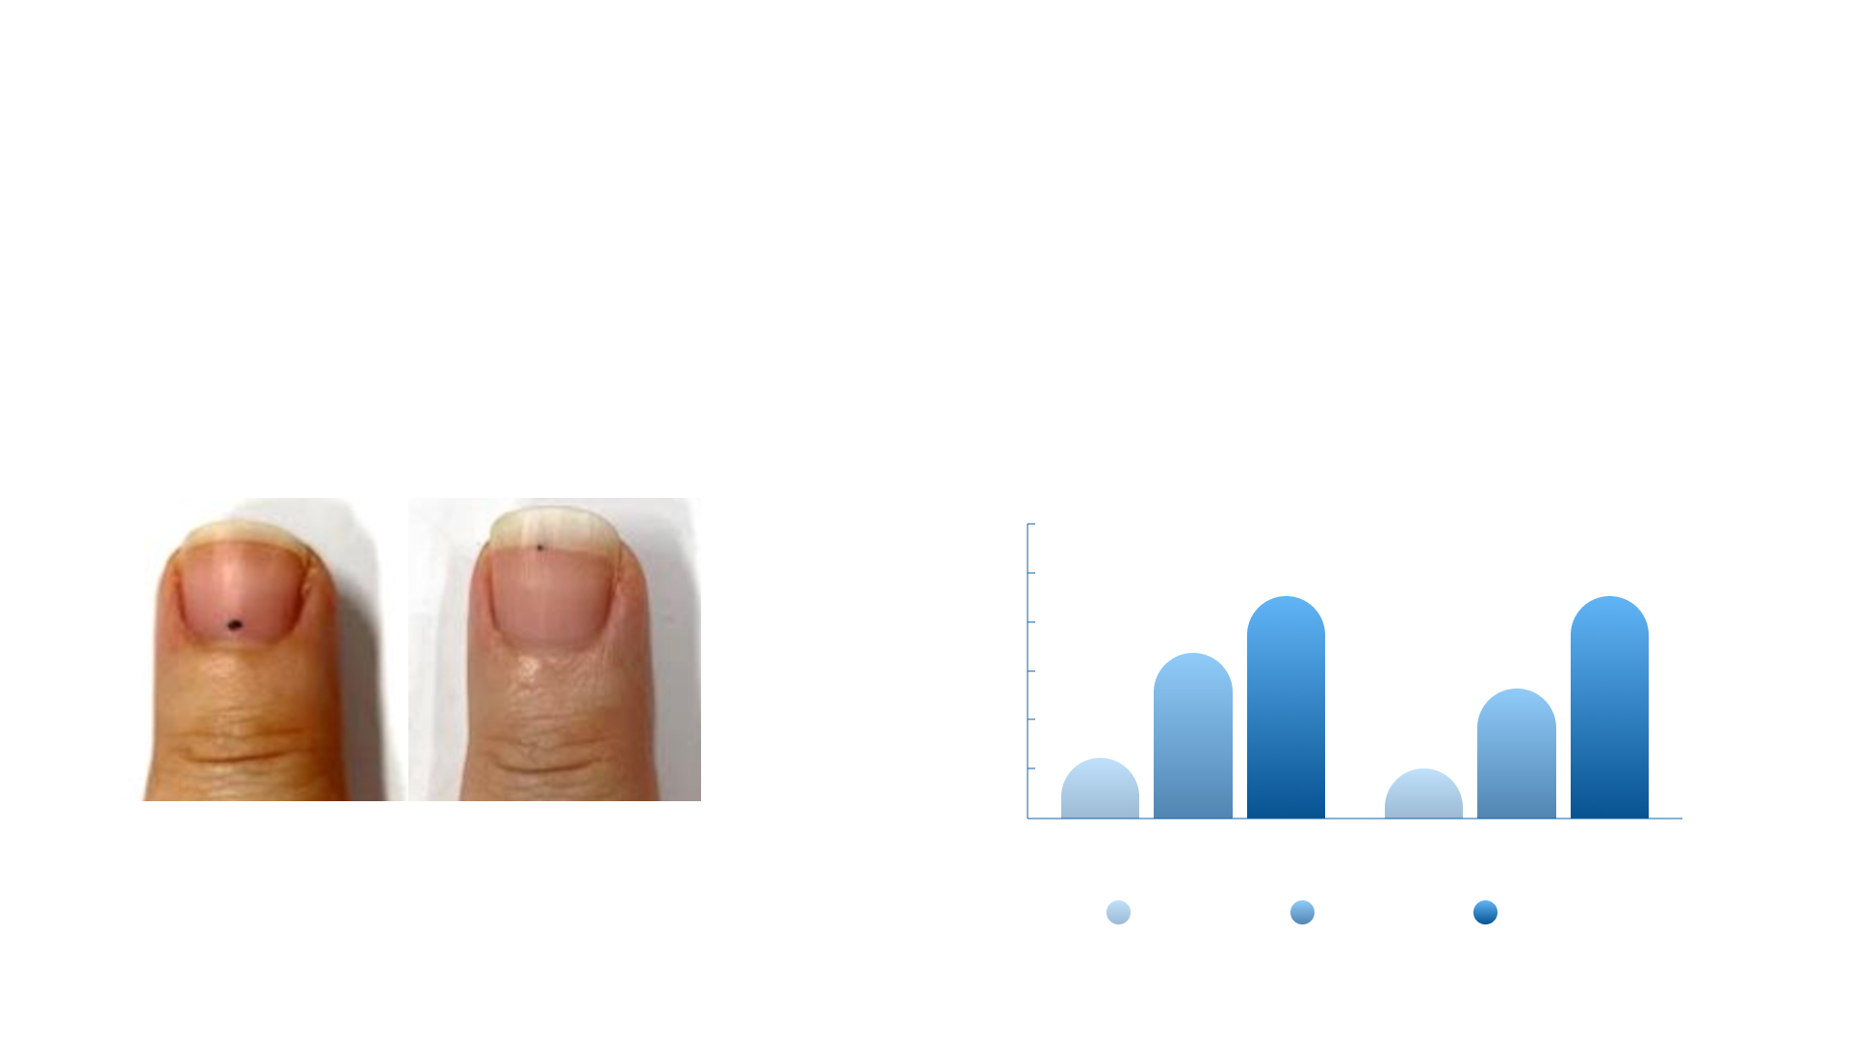
Les résultats de l'étude - ongles
Photo du participant
Évaluation de la croissance des ongles
dans le groupe des Promarine Collagen Tripeptides.
Après 12 semaines de Promarine Collagen Tripeptides, l'éclat des ongles a augmenté de 2% et la hauteur des ongles a augmenté de 0,77 cm, ce qui est supérieur au groupe placebo.
1.20
1.00
0.80
0.60
0.40
Croissance de l'ongle (cm)
0.20
0.22
0.66
0.84
0.18
0.56
0.95
0.0
Placebo
Promarine Collagen Tripeptides
Semaine 0
Semaine 12
Semaine 0
Semaine 6
Semaine 12

Slide 20
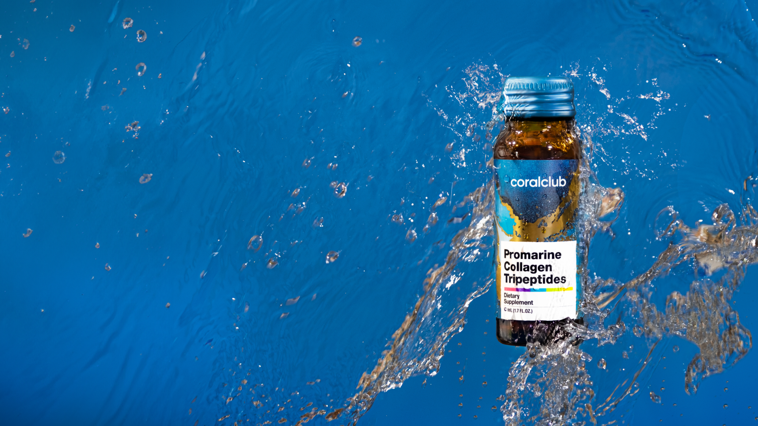





Conclusions
Les améliorations apportées par la prise
de Promarine Collagen Tripeptides :
Lissage des rides
Amélioration de l'hydratation
Augmentation de la production de collagène
Réduction de la perte de cheveux et renforcement des cheveux
Augmentation de l`éclat et de la croissance des ongles

Slide 21








Les résultats démontrent donc le potentiel de Promarine Collagen Tripeptides pour améliorer
la santé de la peau, des cheveux et des ongles.
En outre, tous les participants n'ont montré
aucun signe d'irritation cutanée, d'inconfort
gastro-intestinal ou d'autres effets
secondaires.

